Slide 1
Persönliche Ermutigung
Reihe: Abschiedsworte (1/3)
Kolosser-Brief 4,7-9
Notes:
Diese Vorlage kann als Ausgangspunkt für die Präsentation von Schulungsmaterialien in einer Gruppensitzung dienen.
Abschnitte
Abschnitte durch Klicken mit der rechten Maustaste auf eine Folie hinzufügen Abschnitte können Sie bei der Gliederung Ihrer Folien unterstützen oder die Zusammenarbeit zwischen mehreren Autoren erleichtern.
Notizen
Verwenden Sie den Notizenbereich für Vortragsnotizen oder optionale Detailinformationen für Ihr Publikum. Zeigen Sie diese Notizen während der Präsentation in der Vortragsansicht an.
Achten Sie auf den Schriftgrad (für Barrierefreiheit, Sichtbarkeit, Videoerstellung und Onlineproduktion wichtig)
Abgestimmte Farben
Achten Sie besonders auf Diagramme, Illustrationen und Textfelder.
Bedenken Sie, dass Teilnehmer schwarzweiß oder in Graustufen drucken. Erstellen Sie einen Probedruck, um sicherzustellen, dass Ihre Farben funktionieren, wenn Ihre Teilnehmer in schwarzweiß und Graustufen drucken.
Grafiken, Tabellen und Diagramme
Gestalten Sie einfach: Verwenden Sie möglichst einheitliche Formate und Farben, die nicht vom Inhalt ablenken.
Beschriften Sie alle Diagramme und Tabellen.

Slide 2
„In Rom angekommen, erhielt Paulus die Erlaubnis, in eine eigene Wohnung zu ziehen, allerdings unter ständiger Bewachung durch einen Soldaten.“
Apostelgeschichte 28,16

Slide 3
„Paulus blieb zwei volle Jahre in der von ihm gemieteten Wohnung und durfte dort so viele Besucher empfangen, wie er wollte.“
Apostelgeschichte 28,30

Slide 4
„Er verkündete ihnen die Botschaft vom Reich Gottes und lehrte sie alles über Jesus Christus, den Herrn. Er tat es frei und offen und wurde von niemand daran gehindert.“
Apostelgeschichte 28,31

Slide 5
„Eins tue ich: Ich lasse das, was hinter mir liegt, bewusst zurück, konzentriere mich völlig auf das, was vor mir liegt, und laufe mit ganzer Kraft dem Ziel entgegen, um den Siegespreis zu bekommen – den Preis, der in der Teilhabe an der himmlischen Welt besteht, zu der uns Gott durch Jesus Christus berufen hat.“
Philipper-Brief 3,13-14

Slide 6
„Im Übrigen sind Verfolgungen etwas, womit alle rechnen müssen, die zu Jesus Christus gehören und entschlossen sind, so zu leben, dass Gott geehrt wird.“
2.Timotheus 3,12

Slide 7
„Über meine persönliche Situation wird euch Tychikus, unser geliebter Bruder und mein treuer Helfer und Mitarbeiter im Dienst für den Herrn, ausführlich informieren.“
Kolosser-Brief 4,7

Slide 8
„Wenn ich ihn zu euch schicke, dann genau aus diesem Grund: Ihr sollt erfahren, wie es um uns steht, und sollt durch seinen Besuch gestärkt und ermutigt werden.“
Kolosser-Brief 4,8

Slide 9
„Zusammen mit ihm wird Onesimus reisen, unser treuer und geliebter Bruder, der ja aus Kolossä kommt und somit einer von euch ist. Die beiden werden euch alles mitteilen, was es von hier zu berichten gibt.“
Kolosser-Brief 4,9

Slide 10
I. Tychikus ermutigt durch seine Berichte
Notes:
Dies ist eine weitere Option für Übersichtsfolien mit Übergängen.

Slide 11
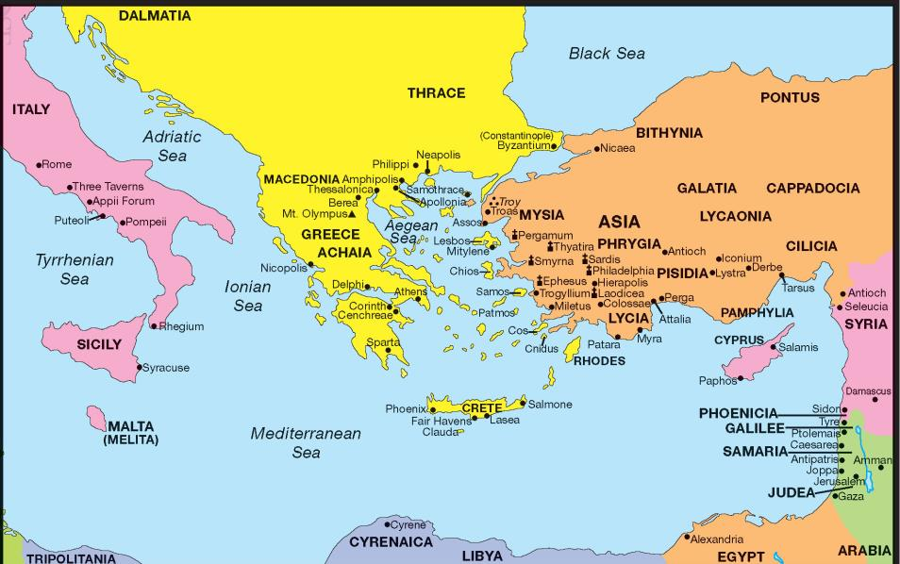
Neue Umgebung

Slide 12
„Über meine persönliche Situation wird euch Tychikus, unser geliebter Bruder und mein treuer Helfer und Mitarbeiter im Dienst für den Herrn, ausführlich informieren.“
Kolosser-Brief 4,7

Slide 13
„Wenn ich ihn zu euch schicke, dann genau aus diesem Grund: Ihr sollt erfahren, wie es um uns steht, und sollt durch seinen Besuch gestärkt und ermutigt werden.“
Kolosser-Brief 4,8

Slide 14
„Denn ich hoffe, dass eure Gebete erhört werden und Gott mir in seiner Gnade ein Wiedersehen mit euch schenkt.“
Philemon 22

Slide 15
II. Onesimus ermutigt durch seine Veränderung
Notes:
Dies ist eine weitere Option für Übersichtsfolien mit Übergängen.

Slide 16
„Zusammen mit Tychikus wird Onesimus reisen, unser treuer und geliebter Bruder, der ja aus Kolossä kommt und somit einer von euch ist.“
Kolosser-Brief 4,9

Slide 17
„Es geht bei meiner Bitte um jemand, den ich als mein Kind betrachte, jemand, dessen Vater ich geworden bin, weil ich ihn hier im Gefängnis zum Glauben an Christus geführt habe; es geht um Onesimus.“
Philemon 10

Slide 18
„Ich, Paulus, werde die Schuld begleichen; ich schreibe es hier mit eigener Hand. Eigentlich schuldest auch du mir etwas – nämlich dich selbst; aber davon will ich jetzt nicht sprechen.“
Philemon 19

Slide 19
Schlussgedanke
Notes:
Verwenden Sie eine Abschnittsüberschrift für jedes der Themen, damit das Publikum eine klare Orientierung erhält.

Slide 20
„Wenn ein Teil des Körpers leidet, leiden alle anderen mit, und wenn ein Teil geehrt wird, ist das auch für alle anderen ein Anlass zur Freude.“
1.Korinther-Brief 12,26

